Slide 1

Raptor&Fibonacci
Notes:
汇报15分钟，提问10分钟

Slide 2
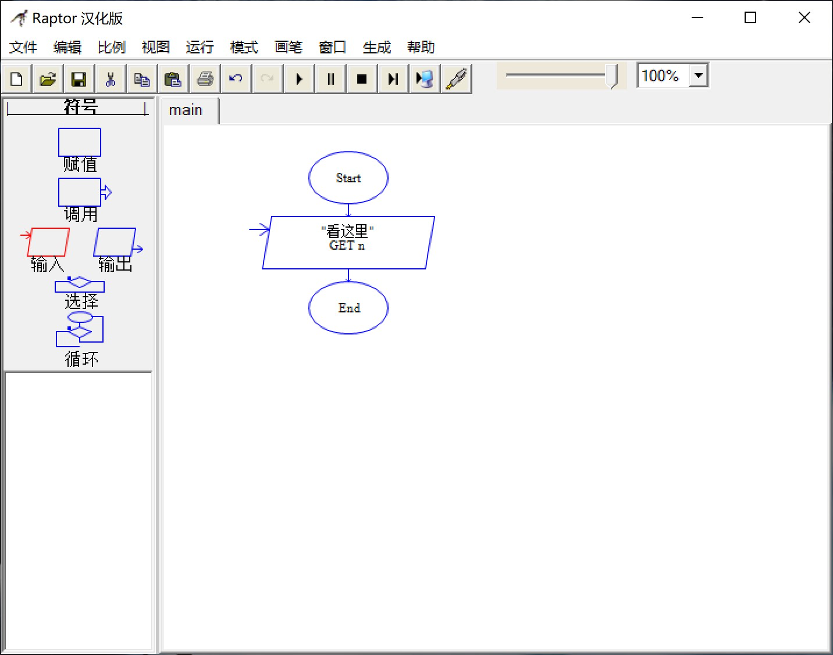
Raptor&Fibonacci
Notes:
2

Slide 3
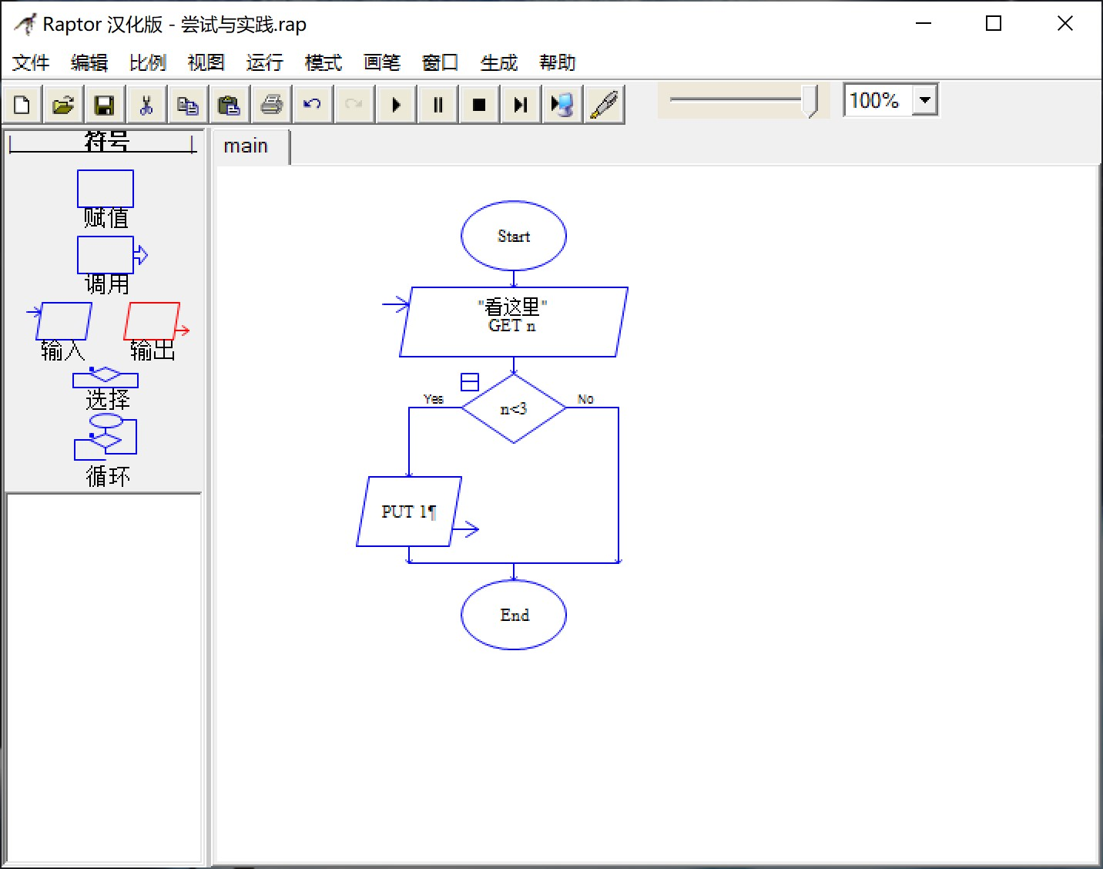
Raptor&Fibonacci
Notes:
3

Slide 4
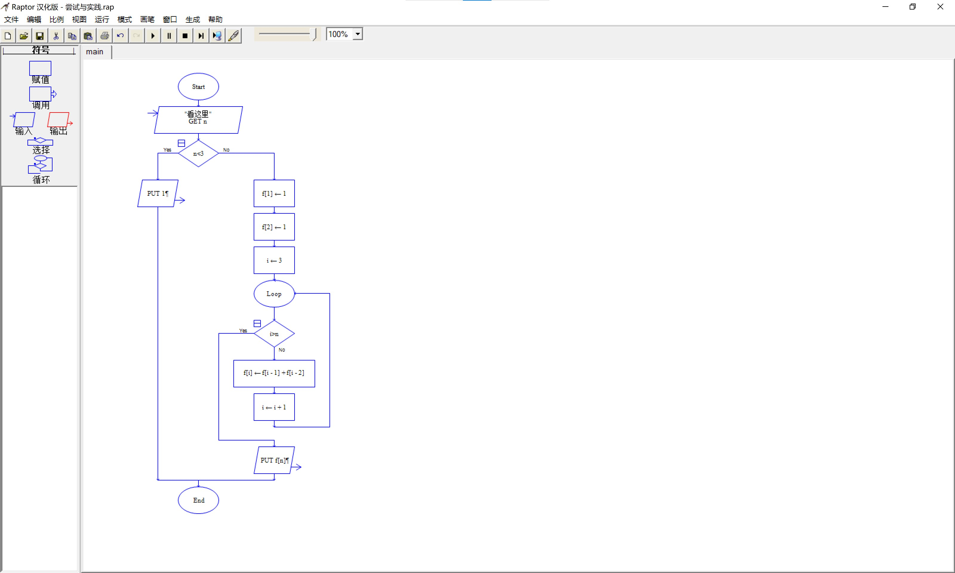
Raptor&Fibonacci
Notes:
4

Slide 5
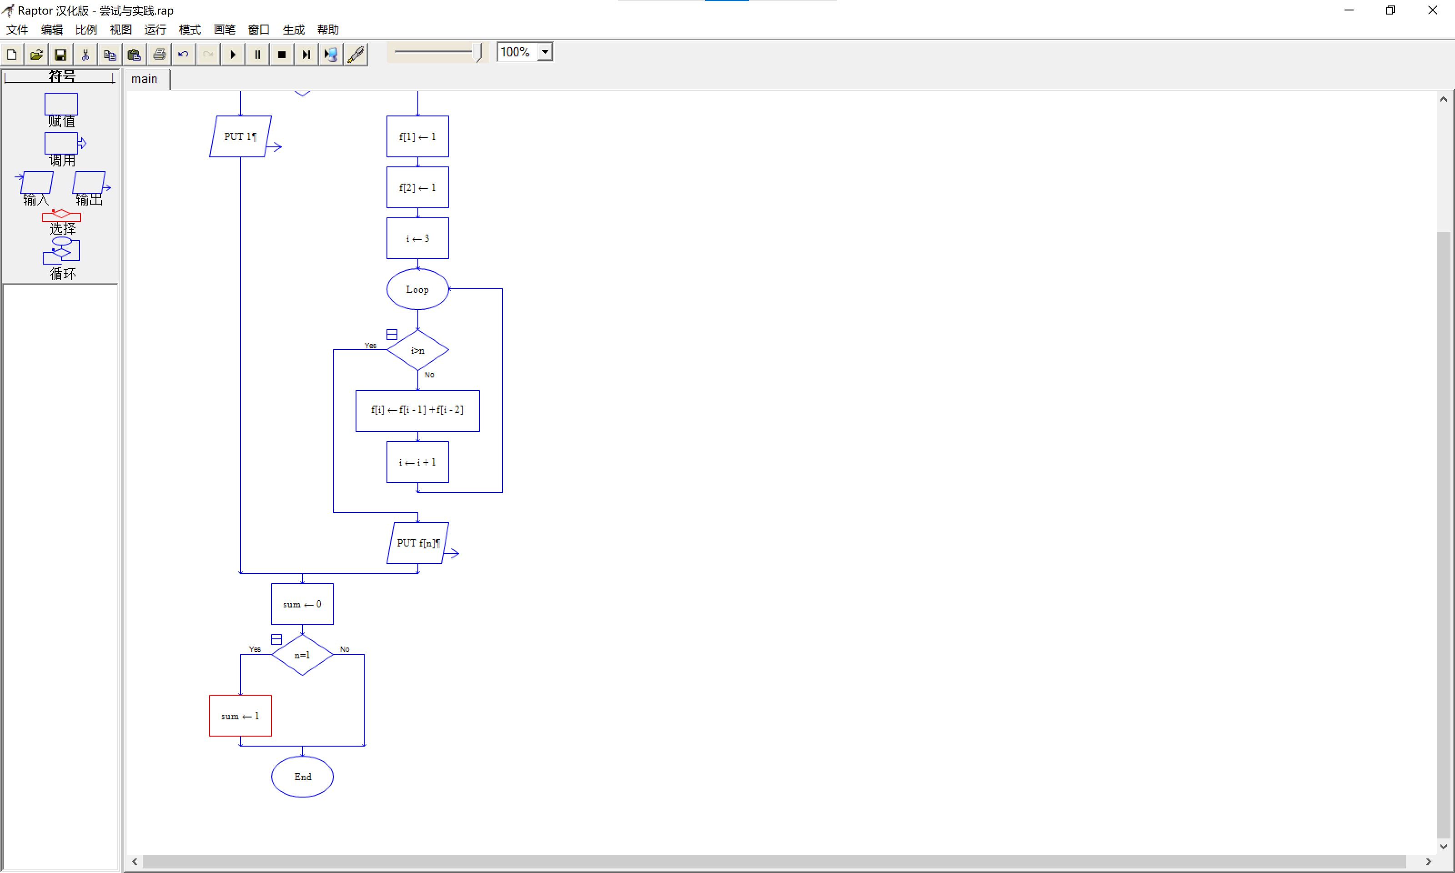
Raptor&Fibonacci
Notes:
5

Slide 6
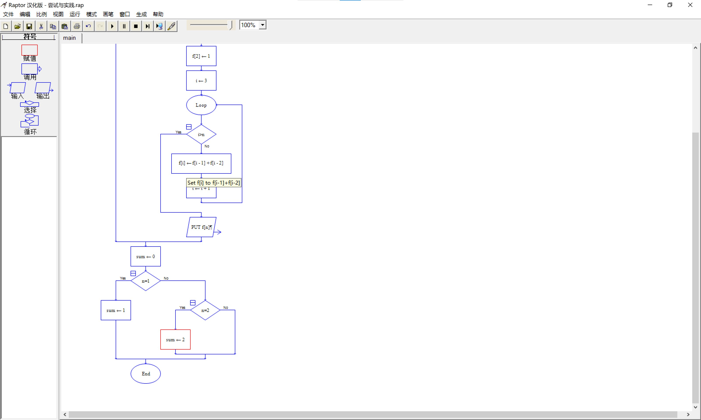
Raptor&Fibonacci
Notes:
6

Slide 7
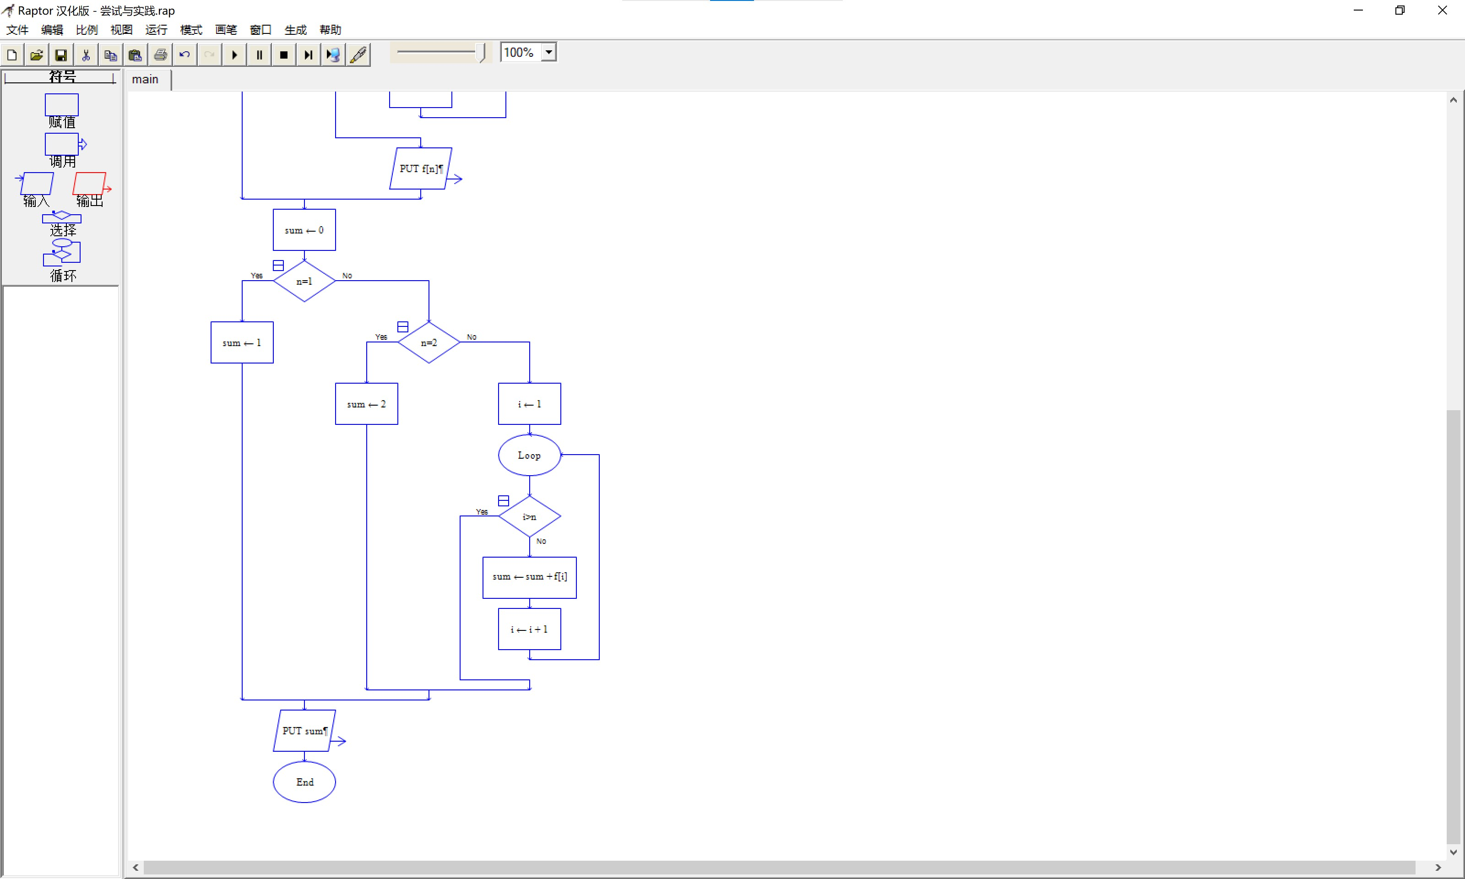
Raptor&Fibonacci
Notes:
7

Slide 8
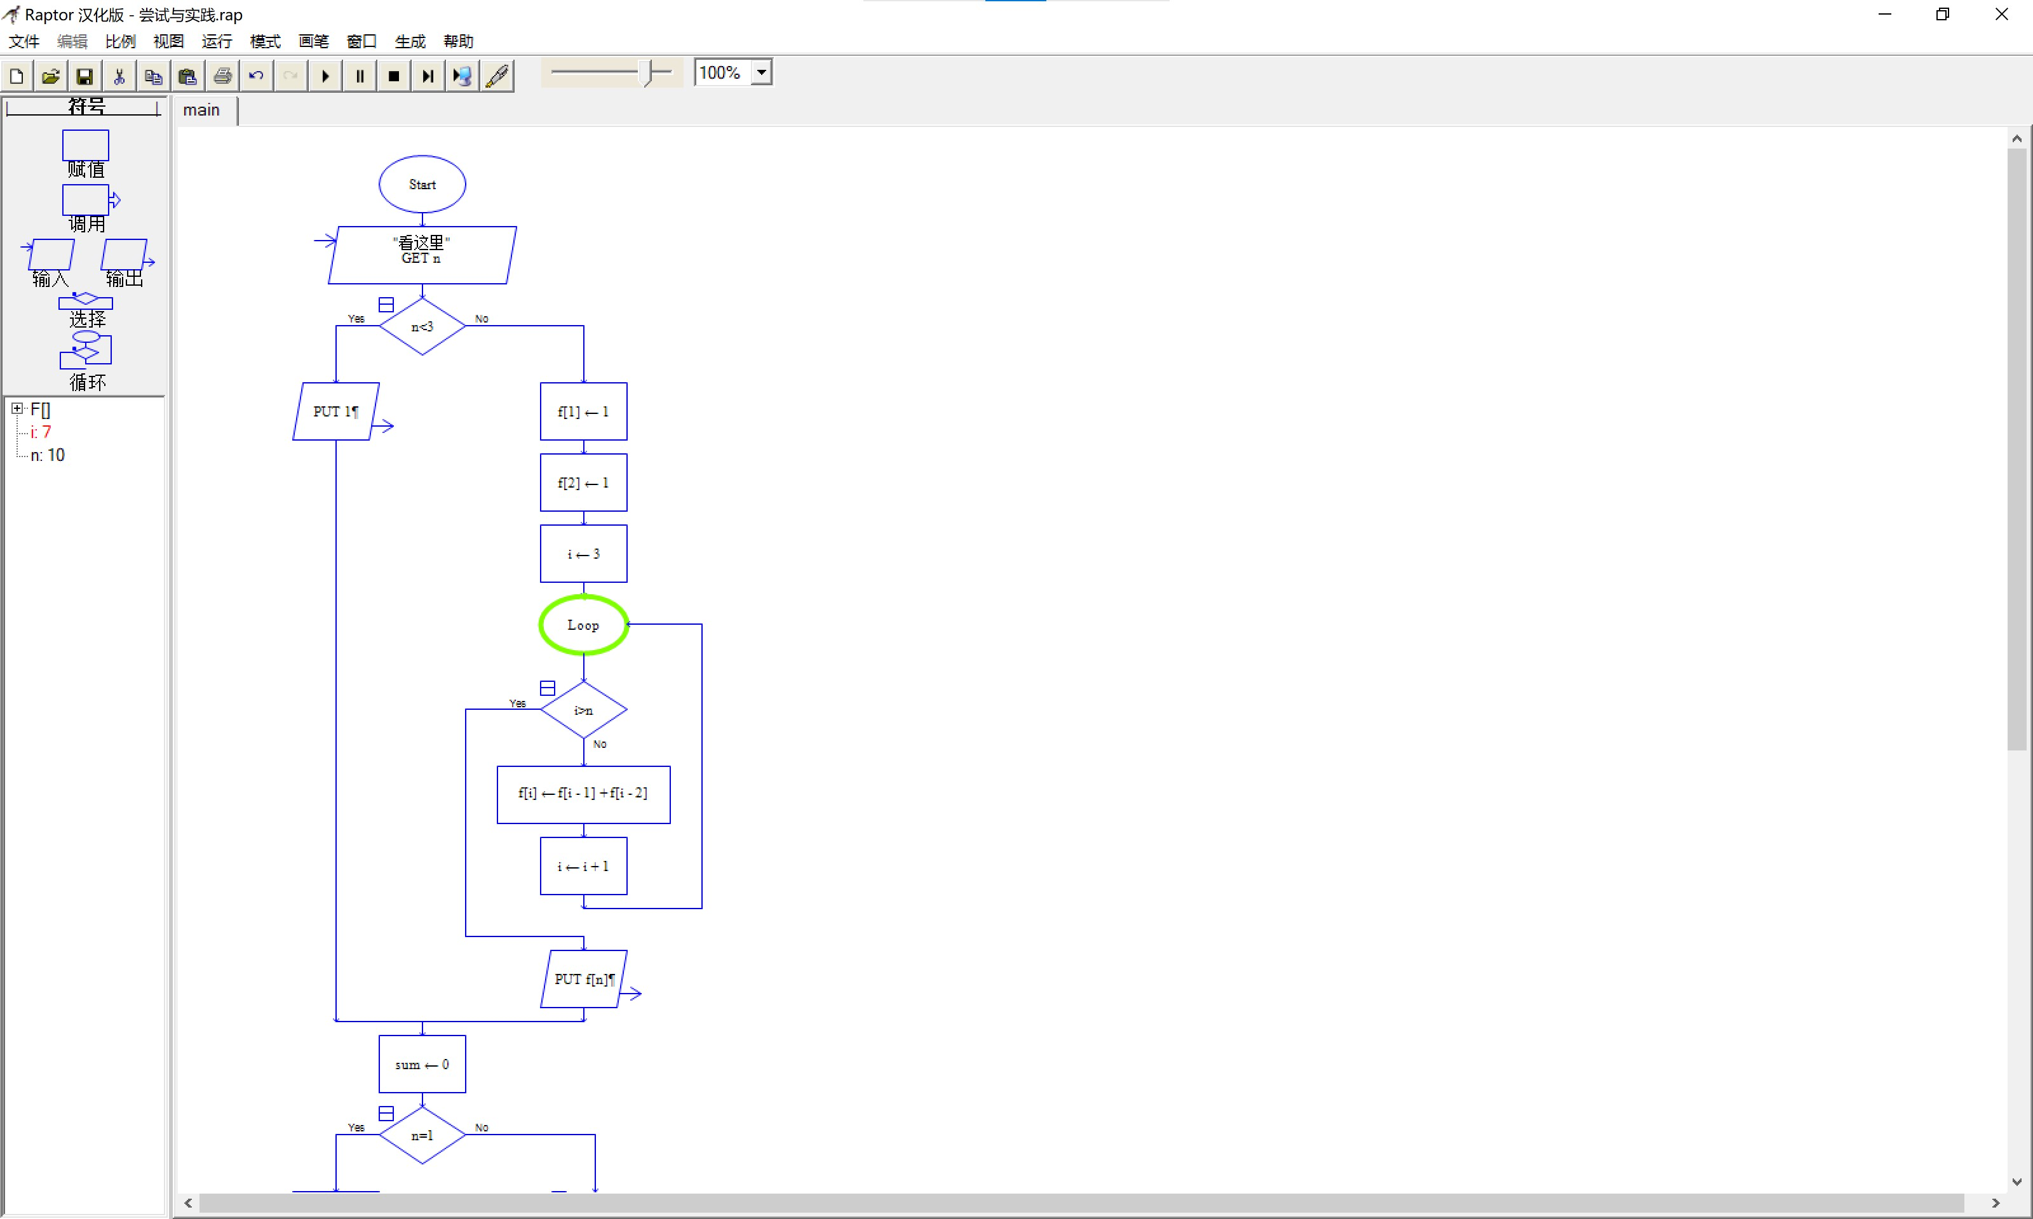
Raptor&Fibonacci
Notes:
8

Slide 9
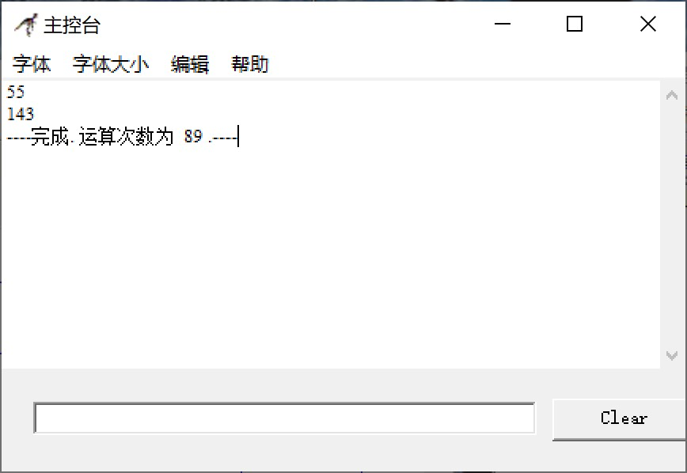
Raptor&Fibonacci
Notes:
9

Slide 10


Thank You!
深圳大学计算机与软件学院
2021年 11 月 18 日

